Slide 1
Zdalne lekcje…
czyli jak dołączyć do lekcji informatyki online?

Slide 2
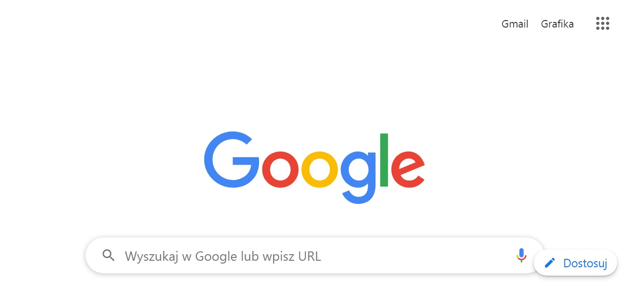
Otwórz okno wyszukiwarki Google

Slide 3
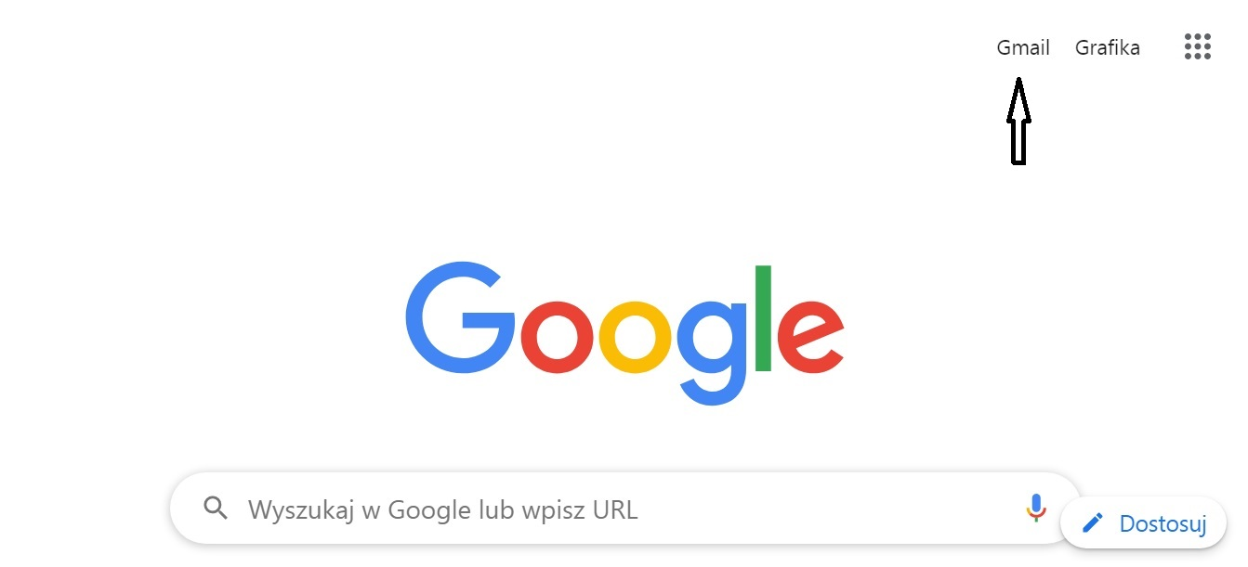
Wybierz pocztę Gmail

Slide 4
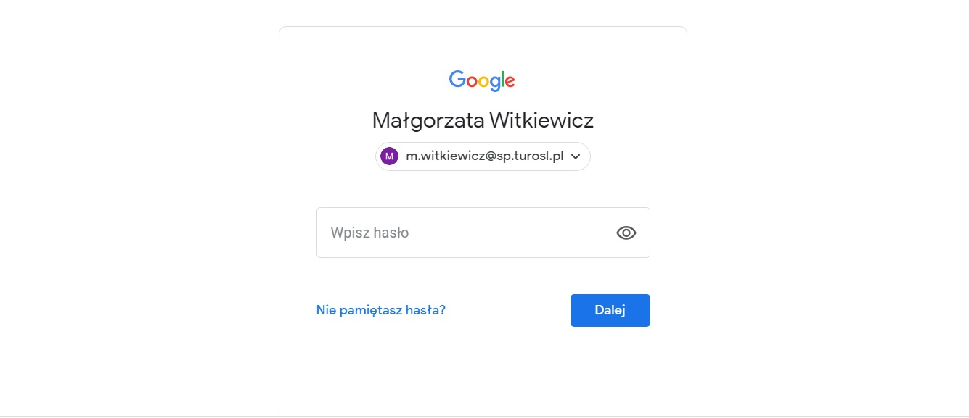
Zaloguj się poprawnie na konto szkolne – z domeną: @sp.turosl.pl

Slide 5
Jeśli nie pamiętasz loginu lub hasła – zgłoś się do nauczyciela informatyki
Adres e-mail nauczyciela na poprzednim slajdzie

Slide 6
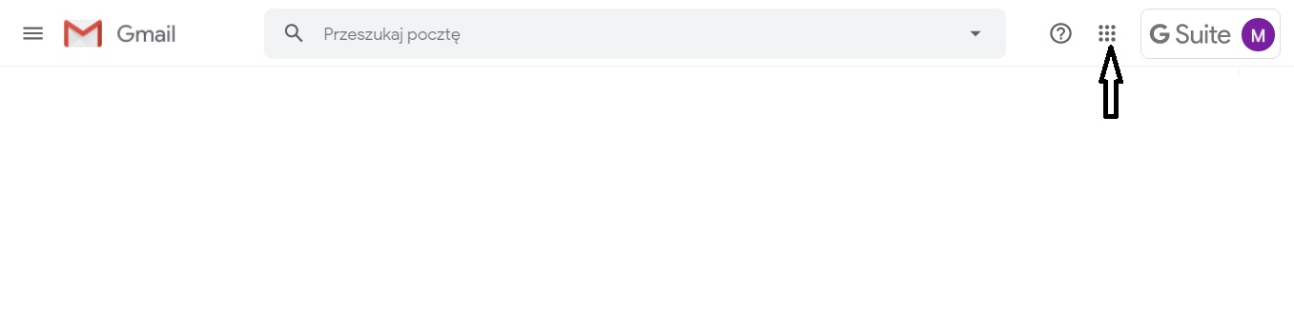
Wybierz symbol (przycisk) aplikacji Google.

Slide 7
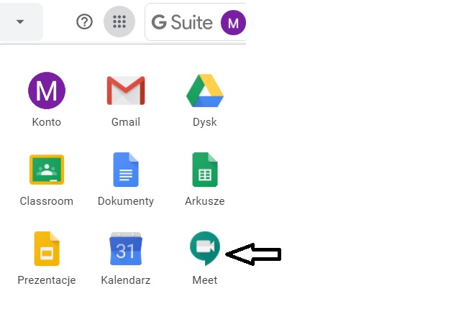
Wybierz aplikację Google Hangouts Meet

Slide 8
Na urządzenia mobilne możesz pobrać aplikację Hangouts Meet ze Sklepu Play

Slide 9
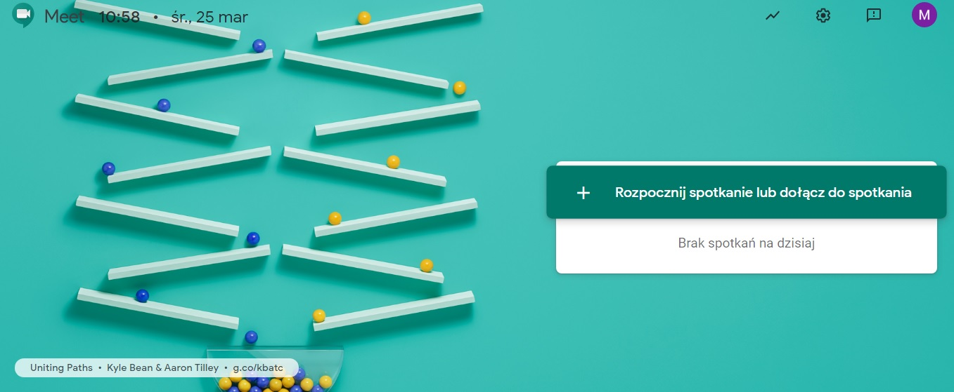
Kliknij na przycisk „Rozpocznij spotkanie…”

Slide 10
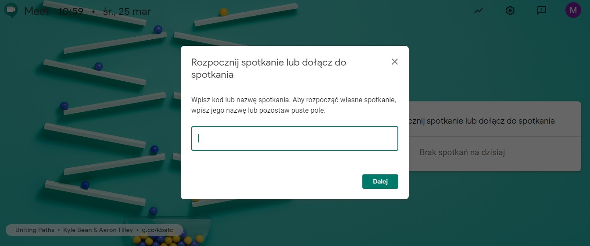
Wpisz poprawny kod i kliknij „dalej”

Slide 11
Kod grupy: np.: informatyka8b
Kod swojej klasy znajdziesz też na mojej podstronie w zakładce:
Informacje dla Uczniów i Rodziców…

Slide 12
Gratulacje!
Uczestniczysz w lekcji informatyki!
Pamiętaj!
Bądź punktualny – Nie spóźniaj się ale też nie wchodź zbyt wcześnie na spotkanie – nauczyciel może prowadzić spotkanie z inną grupą.
Dziękuję – Małgorzata Witkiewicz

